Slide 1
▶ YouTube トレンド ランキング
2026年07月19日 · 急上昇 TOP 10 発表

Slide 2

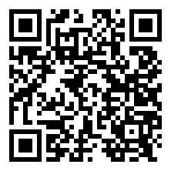
#10
【まとめ】やばすぎる三姉妹に出会って家族ができる叶ｗｗｗ（VCR RUST）【叶/にじさんじ切り抜き】
📺 白瀬
👁 109,162 👍 2,178 💬 53
⏱ 29:25 · 📅 公開-2時間前
https://www.youtube.com/watch?v=vQ9UFb1E2Go
💡 公開-2時間で急上昇入り！ 10万再生突破の話題作

Slide 3

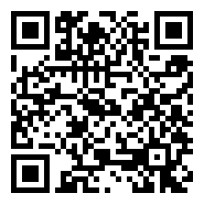
#9
F.A.C.E. / キタニタツヤ - F.A.C.E. / Tatsuya Kitani
📺 キタニタツヤ / Tatsuya Kitani
👁 126,837 👍 10,712 💬 502
⏱ 2:31 · 📅 公開8時間前
https://www.youtube.com/watch?v=FXazPEsG5Oc
💡 公開8時間で急上昇入り！ 10万再生突破の話題作 いいね率8.4%と視聴者の支持が非常に高い

Slide 4

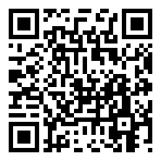
#8
機械に任せて寝てるだけの簡単な仕事だと思ってた【秋葉原のガチャショップシミュレーター】
📺 牛沢
👁 342,731 👍 16,666 💬 1,978
⏱ 43:20 · 📅 公開12時間前
https://www.youtube.com/watch?v=3TUWvc5cfRU
💡 公開12時間で急上昇入り！ 10万再生突破の話題作 いいね率4.9%と好評価

Slide 5

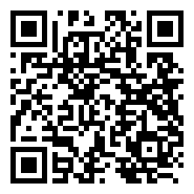
#7
原因は自分にある。 「火宴」MUSIC VIDEO（TVアニメ『鉄鍋のジャン！』オープニング主題歌)
📺 原因は自分にある。Official
👁 97,517 👍 11,844 💬 1,795
⏱ 3:29 · 📅 公開7時間前
https://www.youtube.com/watch?v=REA6cv8IZqc
💡 公開7時間で急上昇入り！ 急上昇中の新興コンテンツ いいね率12.1%と視聴者の支持が非常に高い

Slide 6

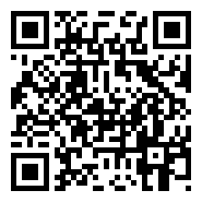
#6
極限無人島サバイバル【マイクラ】
📺 ドズル社
👁 364,159 👍 11,684 💬 362
⏱ 1:07:33 · 📅 公開11時間前
https://www.youtube.com/watch?v=SkIE2hq2bfU
💡 公開11時間で急上昇入り！ 10万再生突破の話題作 いいね率3.2%と好評価

Slide 7


#5
B&ZAI【Ready for B&ZAI】LIVE TOUR 2026 -ROCK’N’DOL-in日本武道館より
📺 ジュニアCHANNEL
👁 286,769 👍 11,745 💬 9,851 📈+97.6%
⏱ 4:38 · 📅 公開33時間前
https://www.youtube.com/watch?v=L7ri_UYNljo
💡 公開1日で急上昇 10万再生突破の話題作 前日比+97.6%と急拡散中

Slide 8
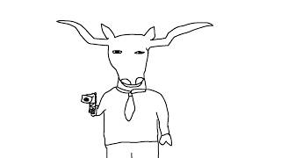
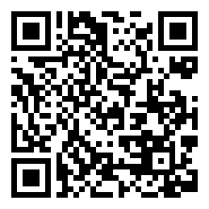
#4
【VCR Rust】ボソボソ海賊団 【喉警戒】
📺 Kuzuha Channel
👁 846,183 👍 9,010 💬 26
⏱ 10:02:17 · 📅 公開-1時間前
https://www.youtube.com/watch?v=-KIx0i0Edd0
💡 公開-1時間で急上昇入り！ 50万再生の注目コンテンツ

Slide 9

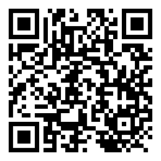
#3
SixTONES – マイオンリー
📺 SixTONES
👁 3,980,397 👍 62,034 💬 5,827 📈+192.0%
⏱ 4:00 · 📅 公開34時間前
https://www.youtube.com/watch?v=3lOsboT-IWU
💡 公開1日で急上昇 100万再生超の大ヒット 前日比+192.0%と急拡散中

Slide 10

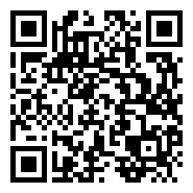
#2
【#にじ甲2026】フィジアカ２年目秋から 全てを破壊する【ローレン・イロアス/にじさんじ】
📺 ローレン・イロアス / Lauren Iroas【にじさんじ】
👁 509,017 👍 6,488 💬 98
⏱ 9:17:41 · 📅 公開-1時間前
https://www.youtube.com/watch?v=uoHD2_PzTME
💡 公開-1時間で急上昇入り！ 50万再生の注目コンテンツ

Slide 11

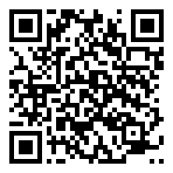
🏆 NO. 1 🏆
M!LK - You!Joy!Parade! (Official Music Video)
👁 2,367,052 👍 95,815 💬 10,105 ⏱ 3:47 📅 公開34時間前
💡 公開1日で急上昇 100万再生超の大ヒット 前日比+99.8%と急拡散中
https://www.youtube.com/watch?v=3C0EOqt7sqA

Slide 12







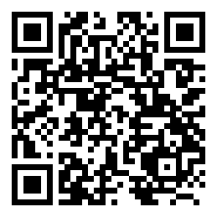


🎬 エンタメ 人気動画 TOP 5
#1
🔴LIVE: 24 HOURS+ Bluey Episodes in HD! ✨ 💙…
📺 Bluey - Official Channel 👁 22,249,768 👍 55,778 ⏱ 不明 📅 2026-04-02
https://www.youtube.com/watch?v=RHUauMcYlX0
#2
いや勝つんかいw #おもしろ #エンタメ #ネタ #バズれ #shorts
📺 やっさん2 👁 19,158,655 👍 157,912 ⏱ 0:10 📅 2025-08-09
https://www.youtube.com/watch?v=fBQOV3jiST0
#3
無反応挑戦 w#おもしろ＃おもしろ動画＃エンタメ#お笑い#バラエティ#テレビ#バズれ…
📺 ネタ秒 👁 14,609,880 👍 41,709 ⏱ 0:17 📅 2025-09-26
https://www.youtube.com/watch?v=9nXbYZL8V9E
#4
狩野英孝のマイクラ実況が面白いwww#エンタメ #マイクラ #狩野英孝
📺 はるえもん 👁 11,748,067 👍 186,119 ⏱ 1:33 📅 2025-07-05
https://www.youtube.com/watch?v=21eblauBPy8
#5
ネプリーグ放送事故w #おもしろ #面白い #テレビ #エンタメ #お笑い #芸人 …
📺 やっさん2 👁 11,539,733 👍 133,056 ⏱ 0:18 📅 2025-11-01
https://www.youtube.com/watch?v=fGaa5iluMIQ

Slide 13







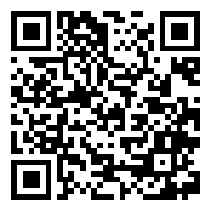

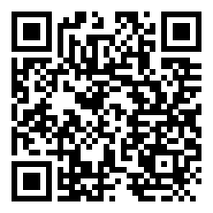
🎮 ゲーム 人気動画 TOP 5
#1
見たことの無い落ち方をする配信者#葉 #ゲーム実況 #切り抜き #onlyup
📺 葉ちゅべ 👁 21,264,906 👍 382,668 ⏱ 0:38 📅 2023-07-07
https://www.youtube.com/watch?v=0cjKg-Z3xak
#2
感動のダブルスイカ‼️ #スイカゲーム #ゲーム実況 #サワヤンゲームズ
📺 にこみチャンネル 👁 20,454,272 👍 362,227 ⏱ 0:59 📅 2023-12-22
https://www.youtube.com/watch?v=mhCy0IgobIw
#3
全部ひっかかる人【しょぼんのアクション3D】 #ゲーム実況
📺 タン 👁 19,812,428 👍 389,550 ⏱ 1:00 📅 2023-09-28
https://www.youtube.com/watch?v=XGbduoPa_-0
#4
デビルレベルpart9 #switch2 #ゲーム実況 #shorts
📺 ぐりげんの南極第二拠点 👁 16,603,538 👍 195,171 ⏱ 1:02 📅 2025-08-18
https://www.youtube.com/watch?v=1JT-CjiNVok
#5
ヒカキンのスーパーマリオ3Dワールド実況 パート1【Nintendo Switc…
📺 HikakinGames 👁 12,597,336 👍 42,658 ⏱ 42:29 📅 2021-03-27
https://www.youtube.com/watch?v=s7l76OBSrcg

Slide 14







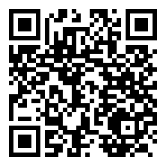

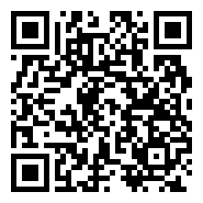
✨ アニメ 人気動画 TOP 5
#1
YOASOBI「勇者」 Official Music Video／TVアニメ『葬送の…
📺 YOASOBI 👁 219,124,109 👍 1,220,310 ⏱ 3:24 📅 2023-09-29
https://www.youtube.com/watch?v=OIBODIPC_8Y
#2
ヒグチアイ / 悪魔の子 (アニメスペシャルVer.) | Ai Higuchi “…
📺 ヒグチアイ 👁 217,627,908 👍 2,026,089 ⏱ 3:50 📅 2022-01-24
https://www.youtube.com/watch?v=WPl10ZrhCtk
#3
TVアニメ『呪術廻戦』第2期「懐玉・玉折」ノンクレジットOPムービー／OPテーマ：キ…
📺 TOHO animation チャンネル 👁 146,741,159 👍 0 ⏱ 1:31 📅 2023-07-07
https://www.youtube.com/watch?v=gcgKUcJKxIs
#4
【♪うたアニメ】やさいのうた〈うた：いっちー＆なる〉
📺 ボンボンアカデミー 👁 88,665,988 👍 38,661 ⏱ 1:36 📅 2021-11-27
https://www.youtube.com/watch?v=4cpyl0ffMJc
#5
Mrs. GREEN APPLE「ライラック」MV - TVアニメ『忘却バッテリー』…
📺 Mrs. GREEN APPLE 👁 55,358,682 👍 182,344 ⏱ 4:53 📅 2024-07-04
https://www.youtube.com/watch?v=-NFhRWhkp7I

Slide 15

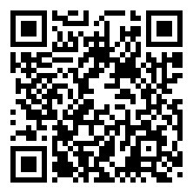



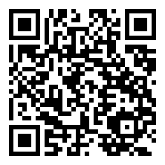




🍿 映画 人気動画 TOP 5
#1
ってるワイフ#film #映画レビュー #映画紹介 #映画 #映画解説 #ドラマ #…
📺 slin映画館 👁 7,382,504 👍 106,507 ⏱ 2:59 📅 2025-06-30
https://www.youtube.com/watch?v=myP46pO9xsU
#2
歌舞伎町タワーの日本一高い映画館「109シネマズプレミアム新宿」を正直レビュー！
📺 正直レビュー 🍰🍛 👁 6,829,953 👍 119,662 ⏱ 1:00 📅 2025-03-15
https://www.youtube.com/watch?v=2a1YM7MCXng
#3
【残酷】衝撃の妊娠・出産アニメ3選 #shorts #アニメ #紹介 #感想 #an…
📺 ゆっくりアニメ 👁 6,466,709 👍 95,170 ⏱ 0:47 📅 2025-03-01
https://www.youtube.com/watch?v=O2MzSLqlLIs
#4
シンクロ率100％だった映画『Michael』の裏側
📺 フィルムチェーン 👁 6,200,125 👍 96,554 ⏱ 0:56 📅 2026-05-18
https://www.youtube.com/watch?v=lyZZdUUM_GM
#5
【コメ欄有益】まだ見てない人がガチで羨ましい神映画挙げてけw #shorts
📺 2ch映画通信 👁 4,476,692 👍 151,198 ⏱ 2:05 📅 2025-07-12
https://www.youtube.com/watch?v=TYHa-sSFa_s

